Slide 1
«Особливості реалізації змісту інтегрованого курсу «Я досліджую світ» в 3 класі.

Slide 2
"Я чую і забуваю.
Я бачу і запам'ятовую.
Я роблю і розумію. "-
Конфуцій

Slide 3
1- 2
клас
Ігрова форма навчання

Slide 4
3 - 4
клас
Дослідницько-пошукова форма навчання

Slide 5
Проєкт
Урок-екскурсія
Дослідження

Slide 6
3 клас - не менше 4-х проєктів
Тематика проєктів та назви, можуть бути змінені, але повинні відповідати освітнім завданням відповідного розділу програми.

Slide 7
Діяльнісний підхід – є цілеспрямованою системою, націленою на результат, який може бути досягнутий тільки у тому випадку, коли буде зворотній зв'язок.

Slide 8
Вирішення ситуативних завдань
Демонстраційні і лабораторні досліди
Моделювання та прогнозування
Практична діяльність.
Практичні роботи
Спостереження

Slide 9
Дослідницький метод навчання
Дослідження
Пошук невідомого
Нові знання

Slide 10
Дослідницький метод навчання
Проєктування
Планування діяльності
Вирішення певного завдання

Slide 11
Активні методи i форми навчання
формування критичного мислення
розвиток уміння міркувати
розвиток творчості
уміння шукати власні вiдповiдi
уміння ставити запитання
уміння робити висновки

Slide 12
Медіаграмотність учнів
робота учнів з різними видами медіатекстів
пошук необхідної та відсторонення від непотрібної медіаінформації
створення власних медіатекстів

Slide 13
Сучасні діти сприймають інформацію інакше
Необхідно приділяти час не лише читанню підручника,
а досліджувати навколишнє середовище

Slide 14
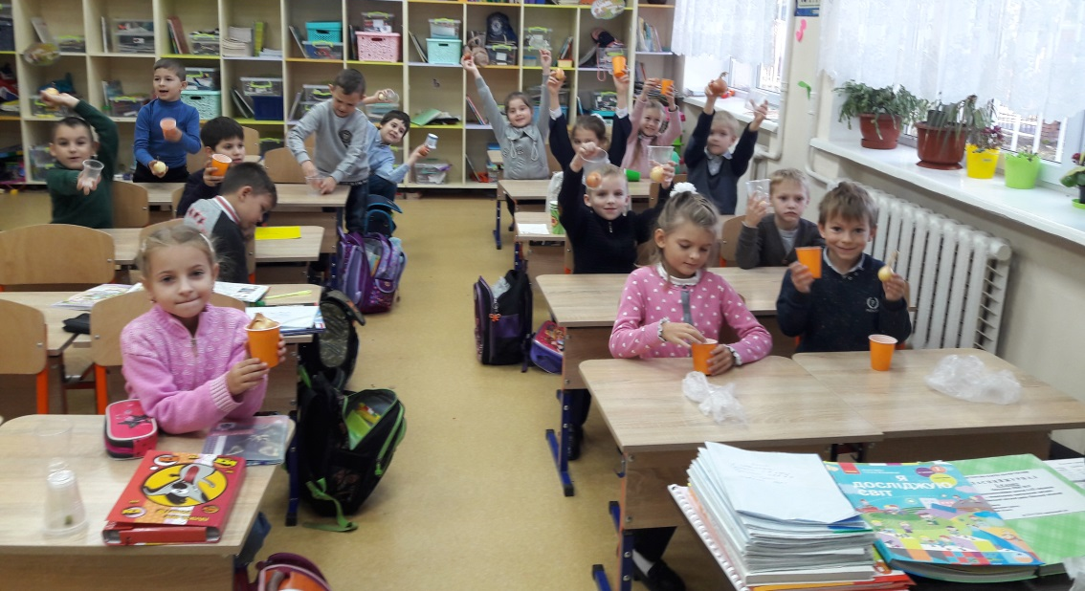
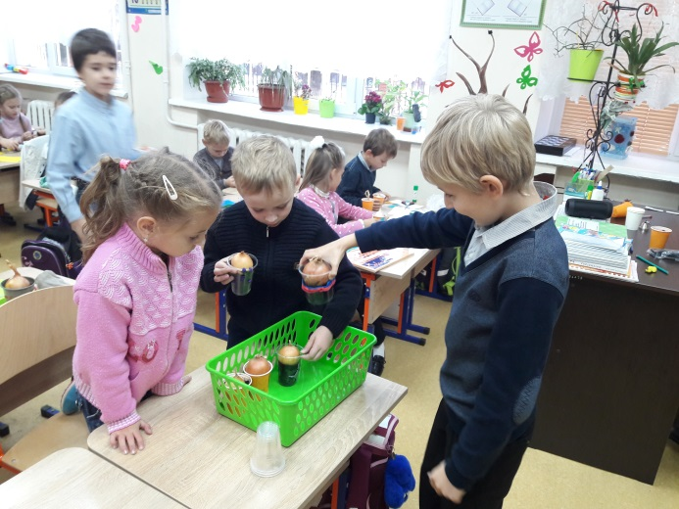
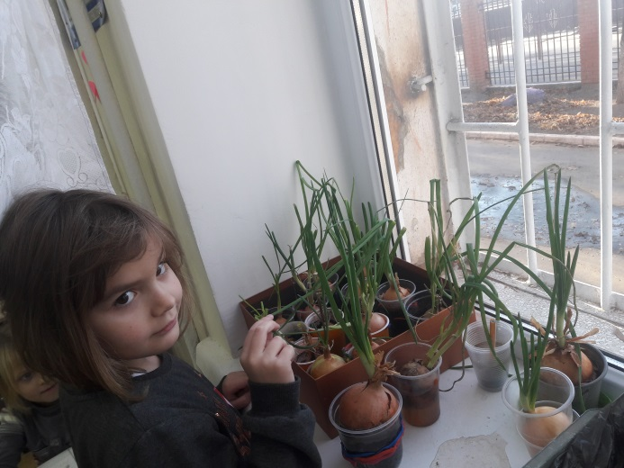
Проєкт «Город на підвіконні»

Slide 15
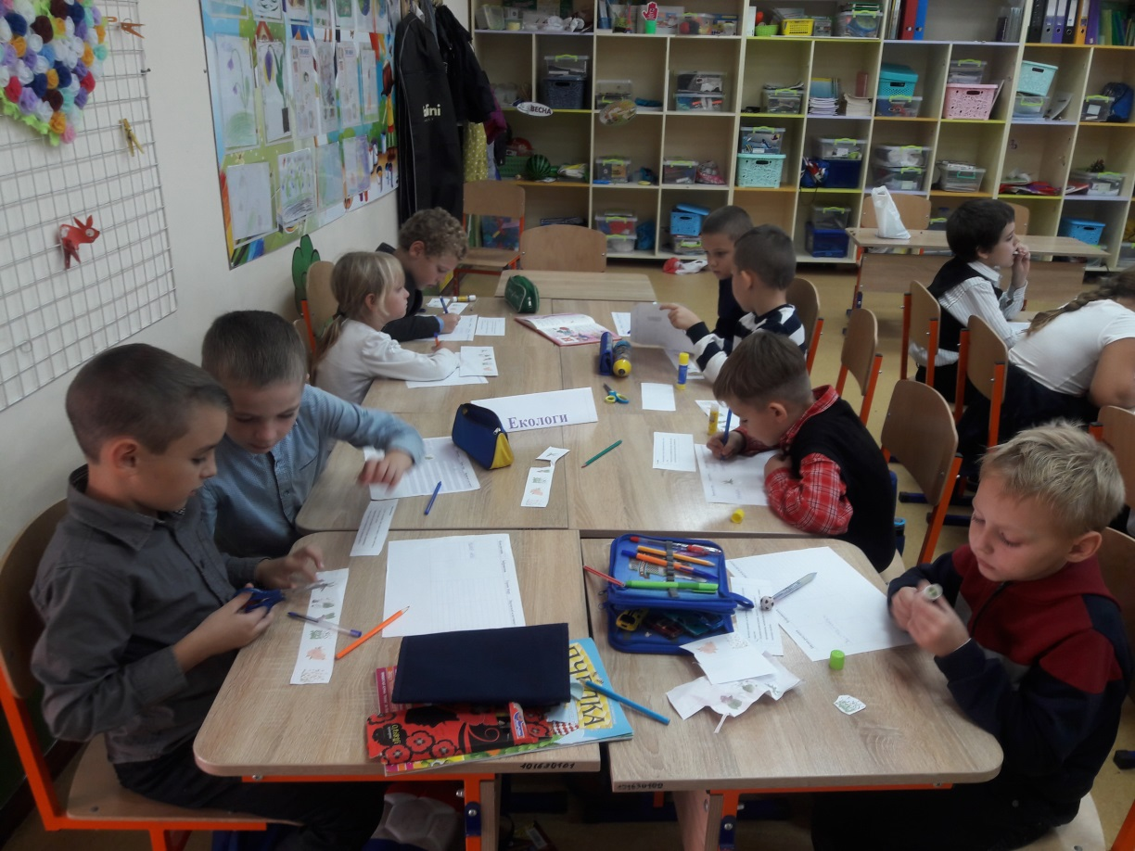
Дослідження стану екології

Slide 16
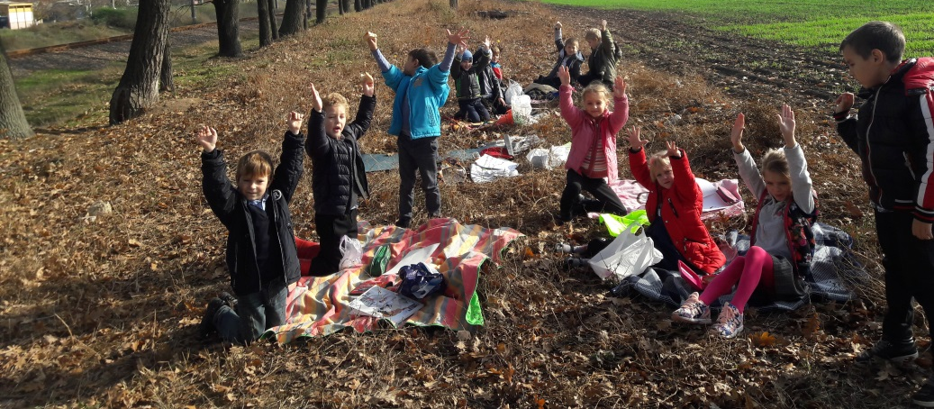
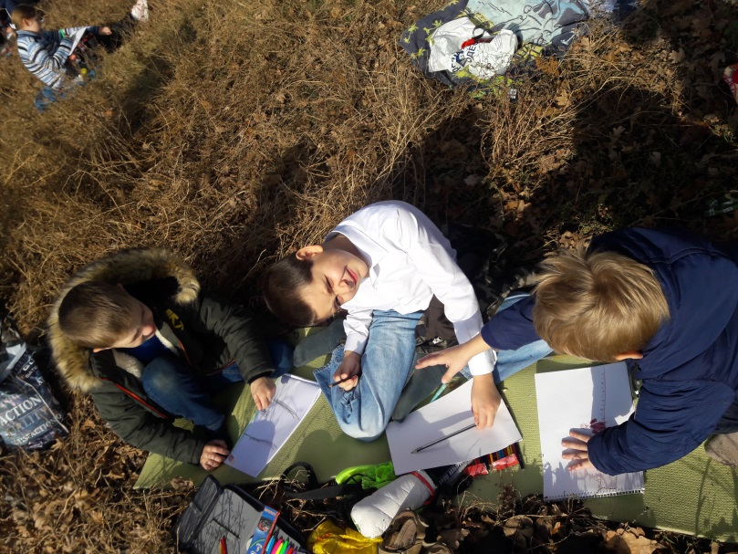
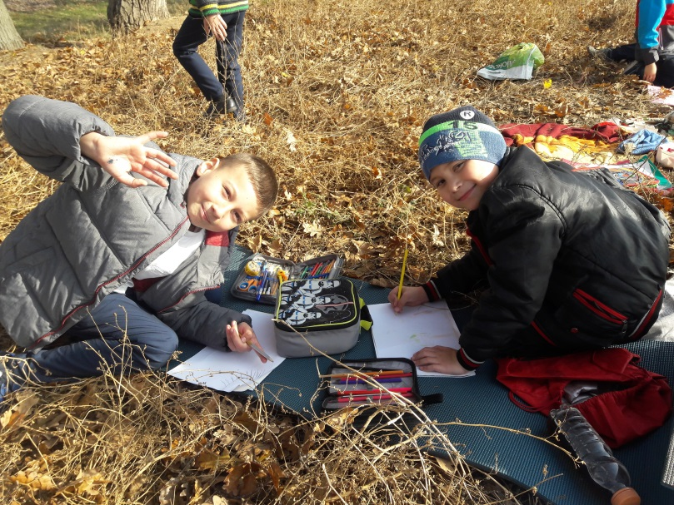
Урок-екскурсія «Я досліджую світ»

Slide 21
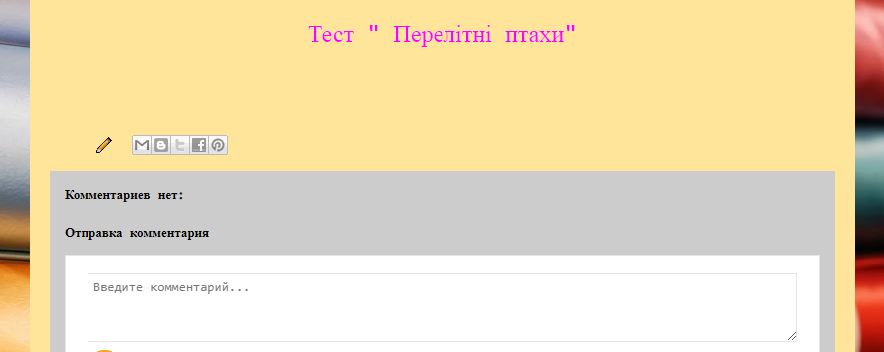
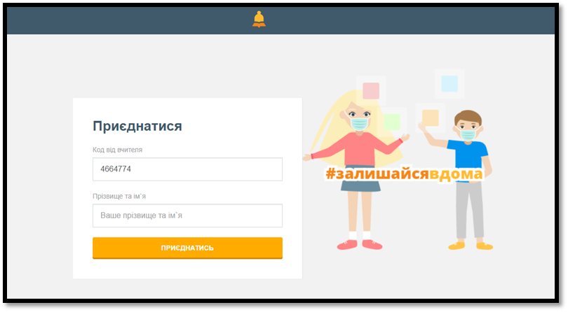

Slide 23
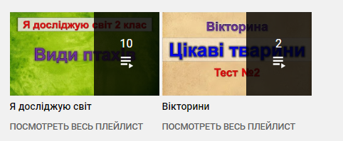

Slide 26
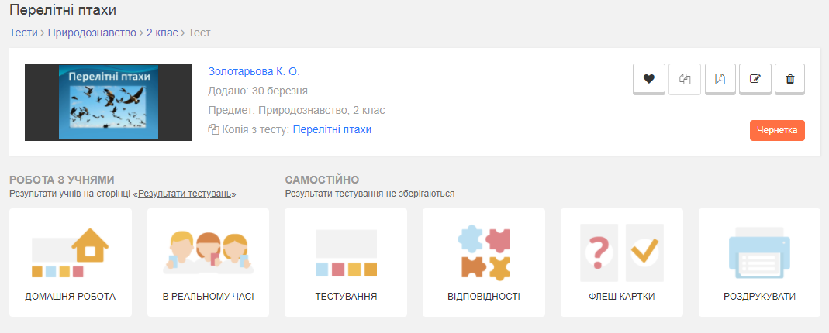

Slide 27
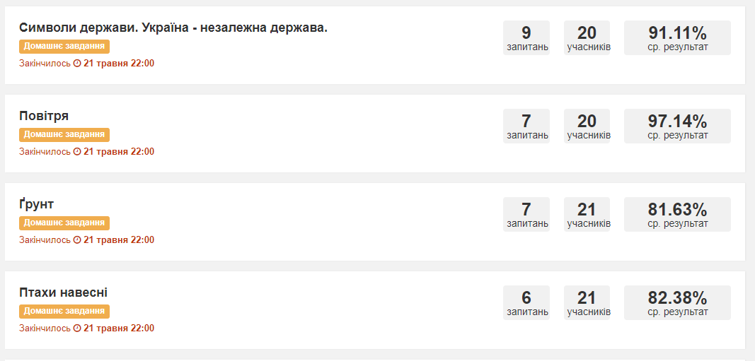

Slide 28
Дистанційне навчання

